Slide 1

Mood Chaser
Real-time Analyze people’s Emotion
김용운(PL), 소홍식, 최성민
2018. 05. 03
발표자 : 김용운

Slide 2




CONTENTS
1. 전체 일정 및 회의 보고서
2. 저번 주 진행 상황
3. 이번 주 진행 상황
4. Q & A

Slide 3
전체 일정
일정 | 단계 | 1주 | 2주 | 3주 | 4주 | 5주 | 6주 | 7주 | 8주 | 9주 | 10주 | 11주 | 12주 | 13주 | 14주 | 15주
기획 | 아이디어 기획
 | 주제 확정 및 세부 기획
설계 | 논리 구조 및 서버 설계
 | 데이터베이스 모델 설계
구현 | 서버 구현
 | 안드로이드 인터페이스
 | 분석 데이터 처리
유지/보수 | 디버깅
일정 | 단계 |  |  | 3주 | 4주 | 5주 | 6주 | 7주 | 8주 | 9주 | 10주 | 11주 | 12주 | 13주 | 14주 | 15주
기획 | 아이디어 기획
 | 주제 확정 및 세부 기획
설계 | 논리 구조 및 서버 설계
 | 데이터베이스 모델 설계
구현 | 서버 구현
 | 안드로이드 인터페이스
 | 분석 데이터 처리
유지/보수 | 디버깅

Slide 4
4.29 회의 보고서
장소
해동 스터디룸
참석자
소홍식, 김용운, 최성민
회의내용
안드로이드에서 캡쳐한 이미지를 불러와 사용할 수 있도록
스마트폰과 PC간 소켓으로 캡쳐한 이미지 전송 필요
새로운 데이터 셋을 구하여 정확도 상승 필요
후속조치
소홍식 – 캡쳐한 이미지를 불러오는 기능 구현
최성민 – 서버와 클라이언트 소켓 통신 구현
김용운 – 새로운 데이터셋 찾기

Slide 5




저번 주 진행 상황
5s
5s

Slide 6
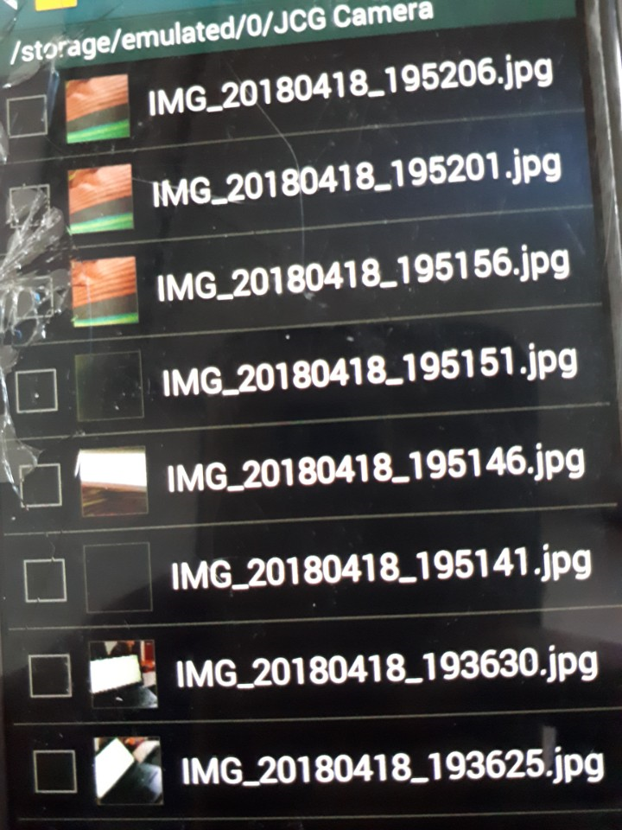
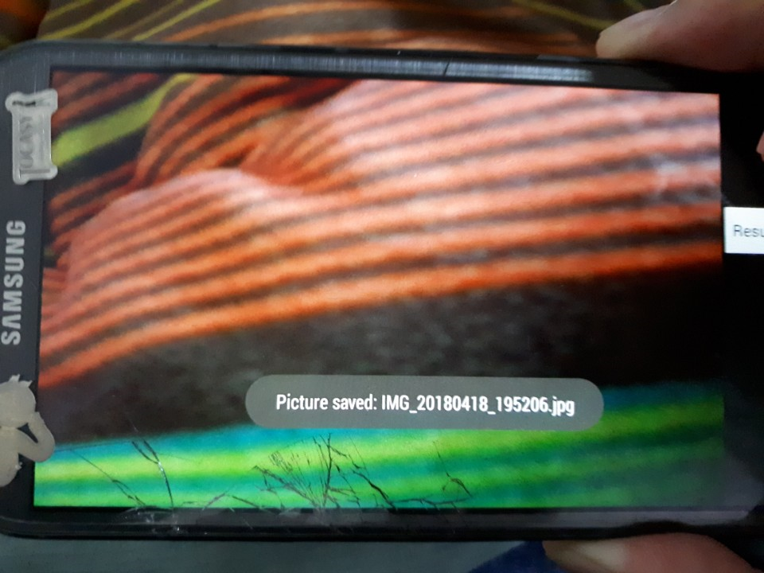
저번 주 진행 상황

Slide 7
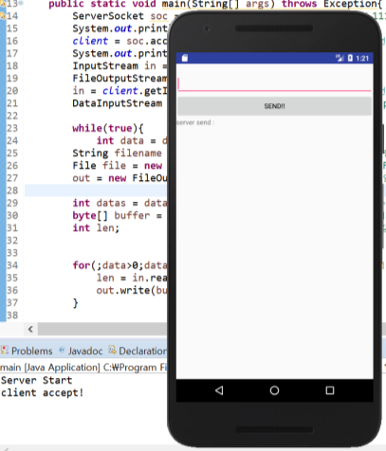


저번 주 진행 상황

Slide 8
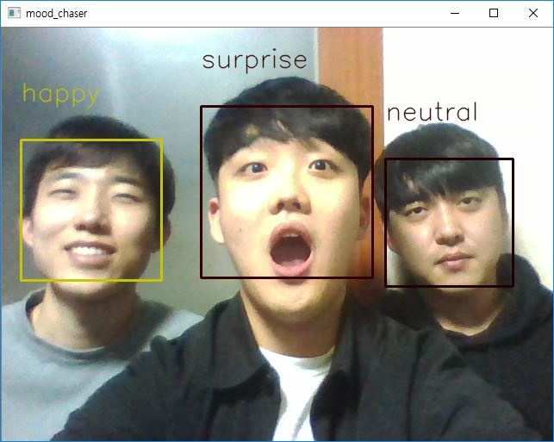
저번 주 진행 상황
01
다중 인식 가능
01
동시에 인식되더라도 속도가 저하되지 않았음
02
데이터 셋 문제
02
현재 happy, natural, surprise, angry는 인식률 높지만
sad, fear, disgust 는 인식률 낮음 확인
03
* 새로운 데이터셋으로 트레이닝 예정
01
Opencv 문제
03
일부 안경 착용자는 얼굴 인식률 낮음 확인

Slide 9
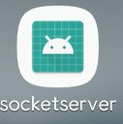
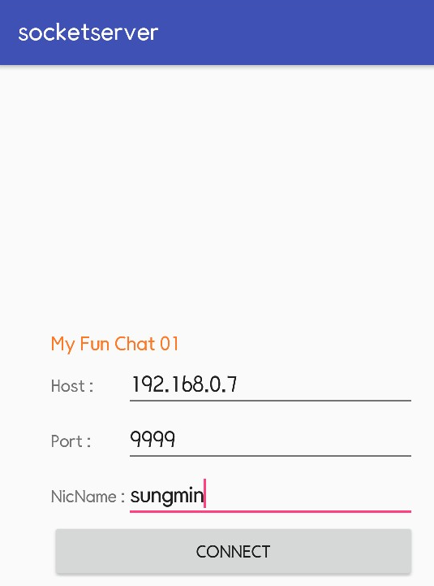
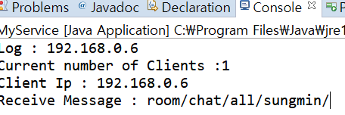
이번 주 진행 상황

Slide 10
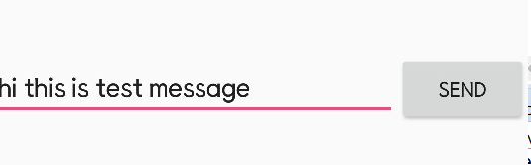
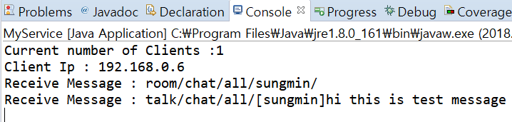
이번 주 진행 상황

Slide 11
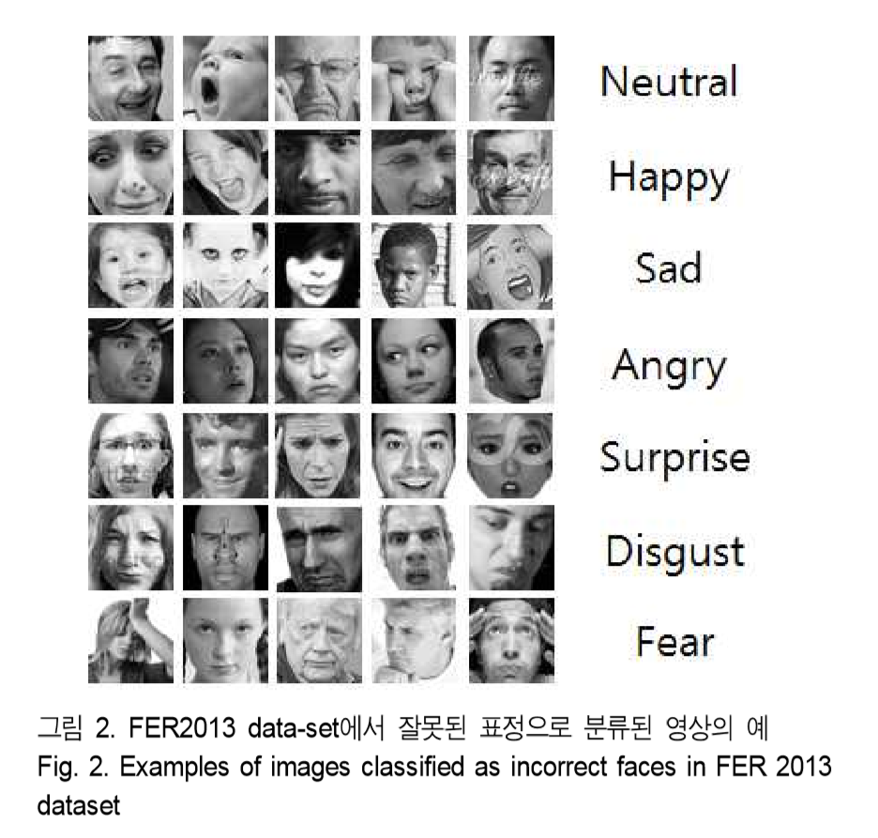
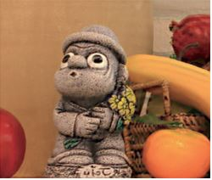

이번 주 진행 상황
출처 : 최인규 외 3인: 깊은 Convolutional Neural Network를 이용한 얼굴표정 분류 기법
(In-kyu Choi et al.: Facial Expression Classification Using Deep Convolutional Neural Network)
데이터셋의 문제
01
낮은 해상도
01
낮은 해상도에 맞춰진 CNN 구조가 설계되면 학습 시 고해상도에 영상을 적용
하게 되면 구조에 맞게 강제적으로 영상 크기 조절
잘못 레이블된 영상
02
잘못 레이블된 영상이 있으면 학습과정에서 오류가 있을 수 있음
03

Slide 12
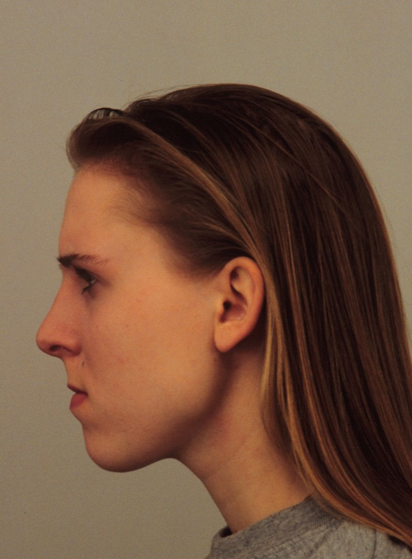
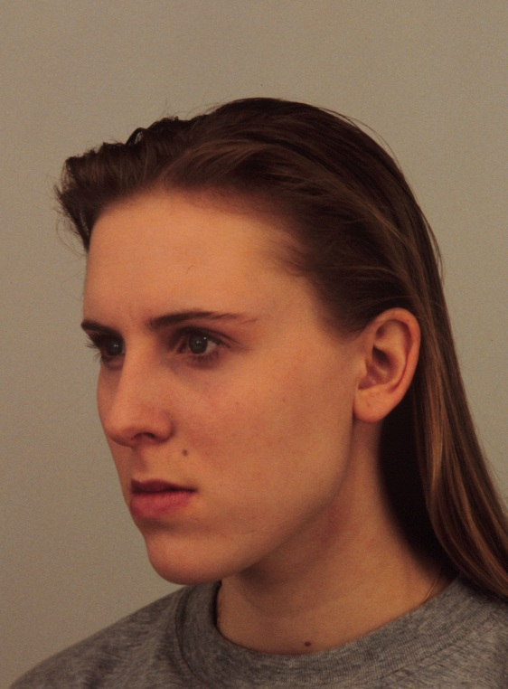
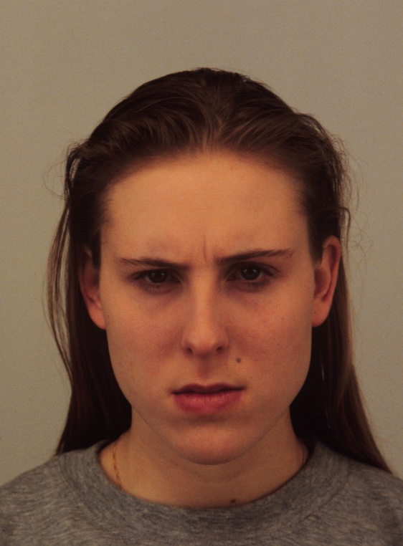
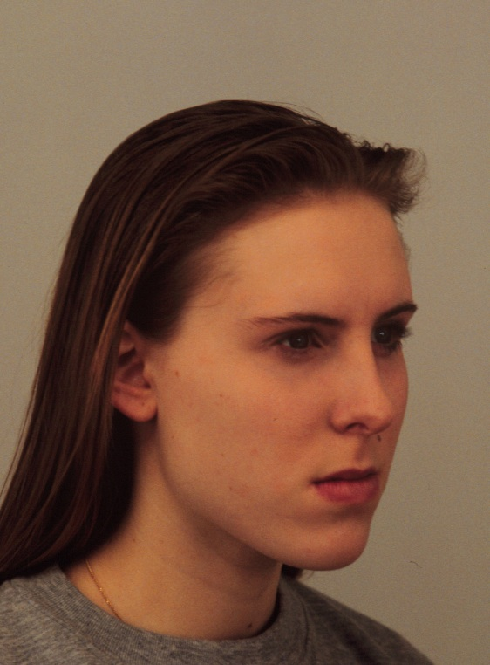
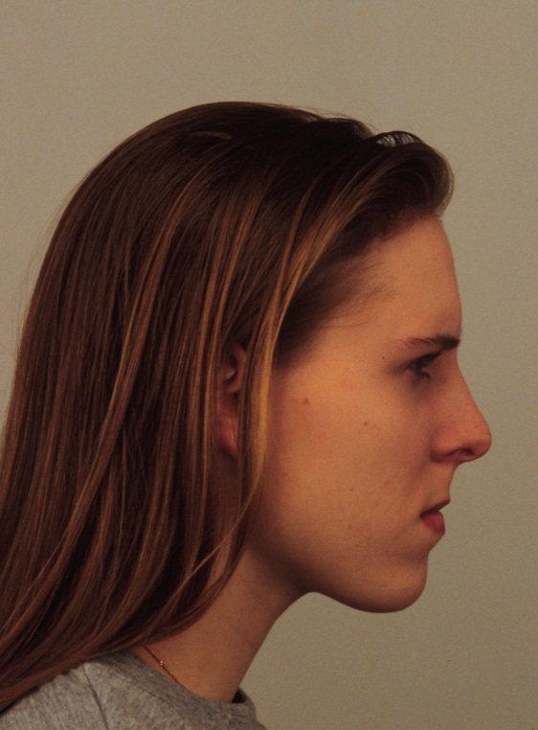
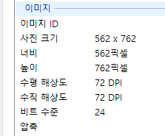
이번 주 진행 상황
Karolinska Directed Emotional Faces
출처 : kdef.se
20세에서 30세 사이의 35명의 여성과 35명의 남성에 대하여
-90, -45, 0, +45, +90의 다섯 각도에서 촬영된 약 4900여장의 영상
02
무표정, 행복, 슬픔, 화남, 놀람, 두려움, 역겨움 총 7가지의 표정으로 되어있다.
03

Slide 13
Q & A

Slide 14
감사합니다

